Slide 1
Тема: Технология производства ржаного хлеба
ОГАПОУ «Борисовский агромеханический техникум»
МДК 05 Приготовление, оформление и подготовка к реализации хлебобулочных, мучных кондитерских изделий разнообразного ассортимента.
Выполнила: Студентка 4 курса Чикурова Ю.А.
Преподаватель: Краснокутская И.А.

Slide 2
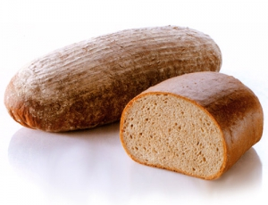
Ржано́й хлеб — вид хлеба: пищевой продукт, получаемый выпечкой разрыхлённого посредством закваски теста, приготовленного из ржаной муки, воды и соли. Ржаной хлеб называют также «чёрным». Ржаной хлеб является обычным продуктом для всей Северной Европы, а для многих народов России — это исторически важнейший из национальных пищевых продуктов

Slide 3
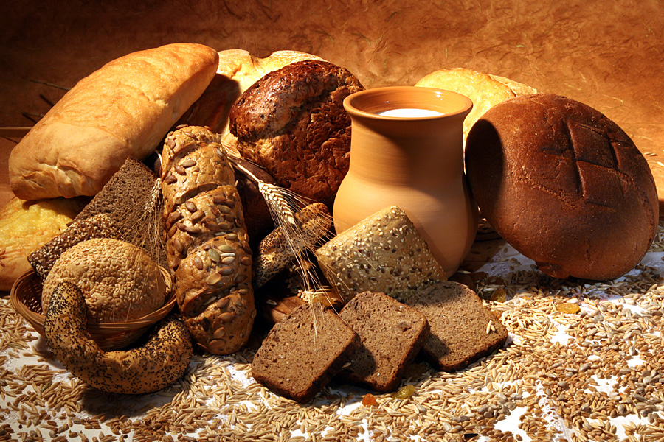
Ассортимент ржаного хлеба
Украинский
Бородинский
Российский
Дарницкий
Столичный
Любительский
Минскийй
Рижский
Тимирзевский
Деликатесный
Орловский

Slide 4
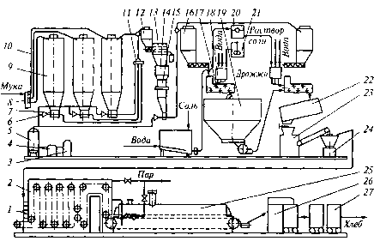
.Схема линии производства хлеба

Slide 5
Приготовление теста:
Приемка сырья (мука ржаная, закваска, соль, сахар)
Дозирование муки
Дозирование закваски ( =48-50%, кислотность 13-16 Т)
Брожение теста (75-120 мин.)
Замес теста
Дозревание теста
Формирование тестовых заготовок
Выпечка (t= 180-220 °С)
Охлаждение готовой продукции (t= 18-25 °С)
Хранение готовой продукции Т=36 ч

